Slide 1
Shadow Attack
석사과정 심준석
Ref. https://arxiv.org/pdf/2003.08937.pdf

Slide 2
1. Outlines of the paper
tonton
I. Introduction
Shadow attack overview
1. Classifier output label뿐만 아닌 Certificate까지 타겟으로 하는 Adversarial Example 생성
2. Perturbation이 Shadow형태로 들어가 좀더 자연스러운 모습의 Adversarial Example을 생성
3. Shadow Attack의 특징
Imperceptibility : 겉으로 보기에는 정상적으로 보이는 특징
Misclassification : 타겟 클래스로 잘못 분류하도록 유도하는 특징(오분류)
Strongly certified : 높은 보증 반경을 가지는 특징
Abstract
Classifier의 labelling function과 Certificate generator를 둘 다 사용한 새로운 공격기법을 제시
이 방법은 adversarial examples의 비인지적 속성을 유지하면서도 class의 boundary와 멀리 떨어지게끔 위치시키는 perturbations를 적용
Certifiably robust network가 이미지를 mislabel하도록 야기시키며 또 동시다발적으로 robustness의 “Spoofed” 한 certificate를 생성함

Slide 3
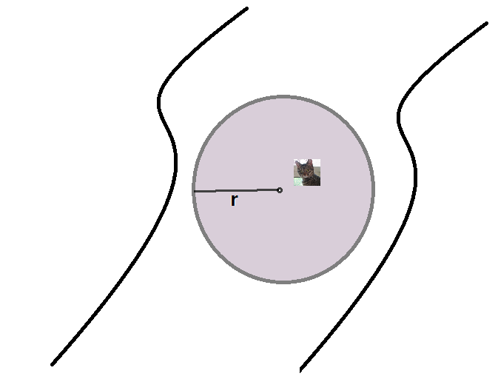
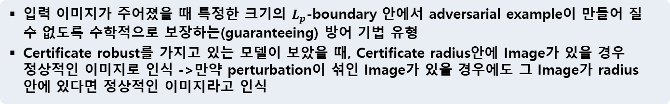
2. Background
tonton
I. Introduction
Certified Adversarial Robustness
입력 이미지가 주어졌을 때 특정한 크기의 $L_{p}$-boundary 안에서 adversarial example이 만들어 질 수 없도록 수학적으로 보장하는(guaranteeing) 방어 기법 유형
Certificate robust를 가지고 있는 모델이 보았을 때, Certificate radius안에 Image가 있을 경우 정상적인 이미지로 인식 ->만약 perturbation이 섞인 Image가 있을 경우에도 그 Image가 radius 안에 있다면 정상적인 이미지라고 인식
특정 크기 안에서는 애초에 Adversarial example이 존재 할 수 없다고 수학적으로 정의 내려버리는 방법
이처럼 특정한 radius r의 범위 안에서는 Boundary를 벗어나지 않는 것을 확인할 수 있음
최소한 특정 범위안에서는 boundary가 바뀌지 않는 다는 것을 보장하는 기법

Slide 4
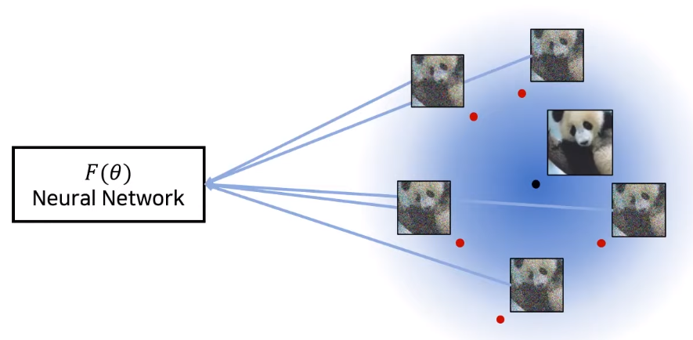
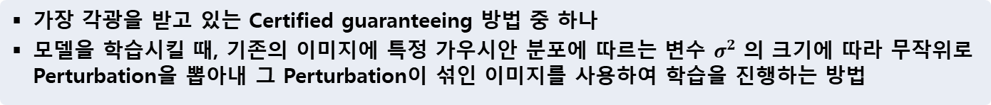
2. Background
tonton
I. Introduction
Randomized Smoothing
가장 각광을 받고 있는 Certified guaranteeing 방법 중 하나
모델을 학습시킬 때, 기존의 이미지에 특정 가우시안 분포에 따르는 변수 $σ^{2}$ 의 크기에 따라 무작위로 Perturbation을 뽑아내 그 Perturbation이 섞인 이미지를 사용하여 학습을 진행하는 방법

Slide 5
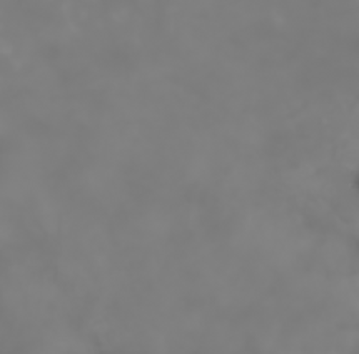

3. Shadow Attack
tonton
I. Introduction
Loss Function(1)
각 픽셀이 얼마나 같지 않은지를 평가하는 항
1-Channel attack → RGB가 완전히 똑같게 만들어 회색(shadow)의 perturbation 생성
3-Channel attack →$δ_{R,w,h}≈δ_{G,w,h}$ $≈δ_{B,w,h}$ 가 되도록 Perturbation 생성
각 채널에 대해 비슷한 Purturbation이 들어가도록 만듦
-> 즉, RGB가 최대한 유사하게 만들어줌
[식] 3-channel attack에서의 dissimilarity metric
[그림] 실제로 RGB 값이 비슷해지면 Gray scale이 나타남
[그림] 실제 Shadow perturbation

Slide 6
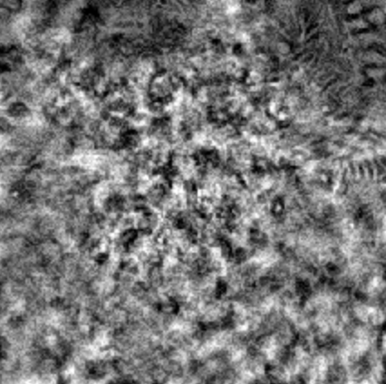
3. Shadow Attack
tonton
I. Introduction
Loss Function(2) : Total Variation
생성되어지는 Perturbation이 자연스러워 보이는가를 평가하는 항
Total Variation : Smoothing에서 노이즈를 제거하기 위한 목적으로 자주 사용되는 기법
Adversarial example이 더욱 자연스럽게 보이기 위해 Total Variation을 사용
인접한 픽셀의 값의 차이를 한번에 계산해 그 차이를 줄이도록 Loss 항을 구성
Perturbation의 크기에 제한을 주지 않았을 때, TV loss를 통해 더 perturbation이 자연스럽게 나타남
[그림] Perturbation의 크기에 제한을 주었을 때
[그림] Perturbation의 크기에 제한을 주지 않았을 때

Slide 7
3. Shadow Attack
tonton
I. Introduction
Loss Function(3) : Color Regularizer
Perturbation의 크기가 커지지 않도록 색상들을 Regularizer
각 색상 채널별로 평균값을 따로 구해 그 평균값이 작아지도록 만들어줌
$C (δ)=||Avg\left(\left|δ_{R}\right|\right),Avg\left(\left|δ_{G}\right|\right),Avg\left(\left|δ_{B}\right|\right)||_{2}^{2}$ 의 값이 작아지는 방향으로 Loss값을 구성
Loss Function(4) : PGD attack
PGD Attack, 제약조건은 제거

